Slide 1
河中巨怪
此乃英國獨立電視臺節目，主持人為傑瑞米·韋德，該節目主要報導來自世界各地的神秘水怪襲人事件。他對河流和淡水魚有著特別的興趣，足跡遍及地球上最偏遠的河流。
韋德首次海外之旅是在1982年前往印度的山區河谷，從那時起他花了越來越多的時間踏遍全球各地，尋找當地河流中鮮為人知的大型魚類。

Slide 2
韋德說道：「我不覺得自己是一個特別專業的垂釣者，我所能做的是深入人們不常去的地方，以充足的精力向水中投入魚線。和當地漁民合作是成功的關鍵，這樣的合作能使你透過不同民族文化的表面，發掘到更深層次的東西。 」

Slide 3
在捕魚過程中(包括一些不是以捕魚為目的的旅行中)，韋德染上過瘧疾，曾因被懷疑為偷渡而遭到拘留，也曾險些溺水喪命和被人持槍威脅，韋德還幸運地逃過了一次飛機失事。他抓的都是世界上最兇猛的魚類，拍完照會放回去。

Slide 4
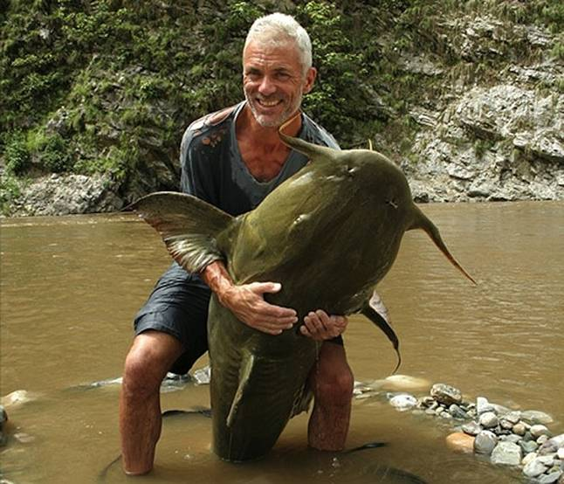
印度Kali river驚傳有魚怪吃牛，甚至吃人，果然發現六支巨鯰身長約六呎至九呎。最後釣起161磅的巨鯰！證明巨鯰應該就是所謂的魚怪！

Slide 5
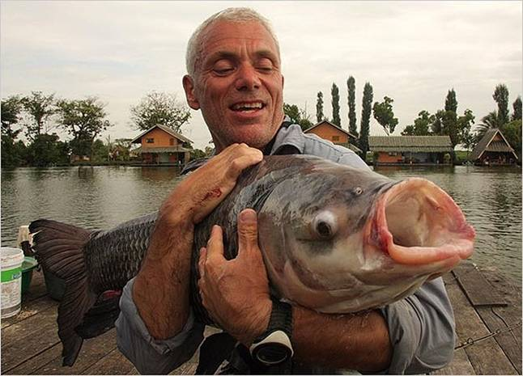

Slide 6
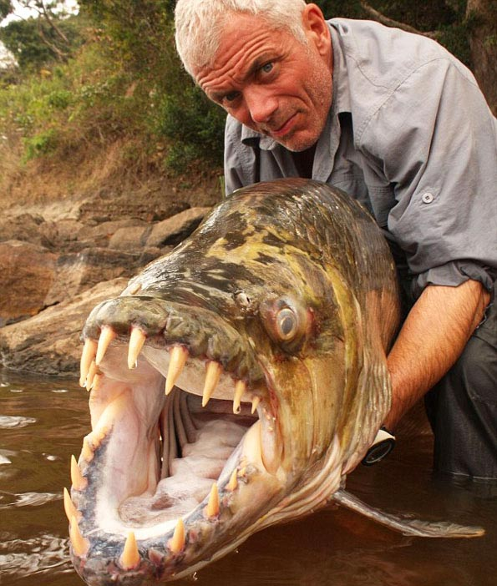

Slide 7
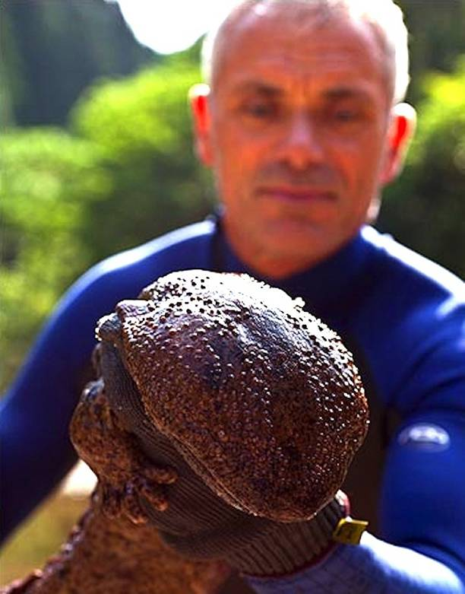

Slide 8
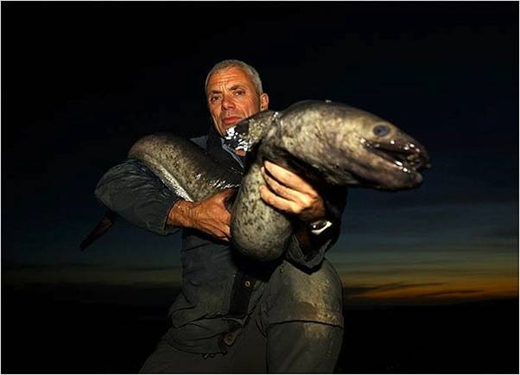

Slide 9
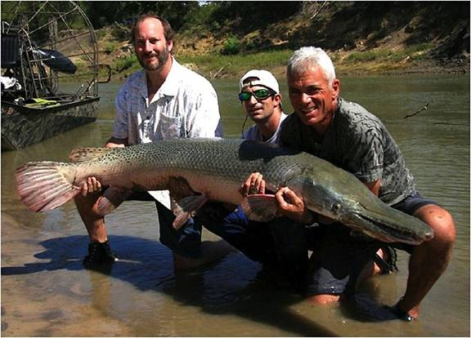

Slide 10
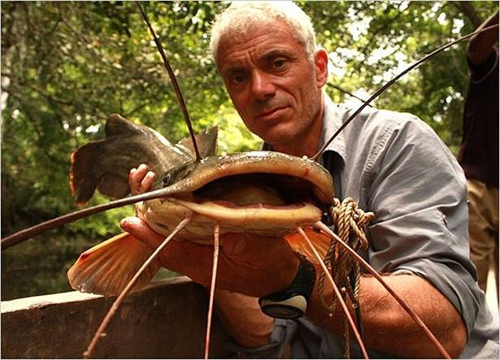

Slide 11
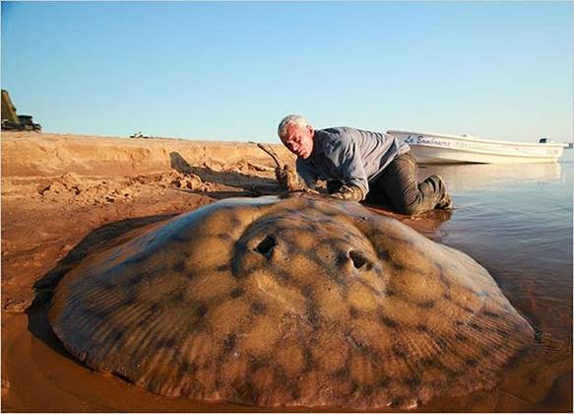

Slide 12
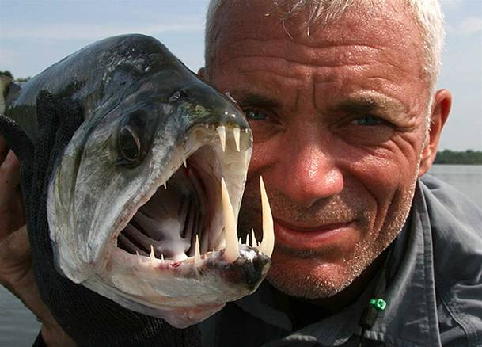

Slide 13
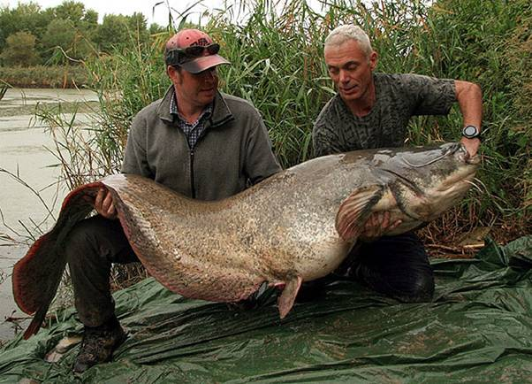

Slide 14
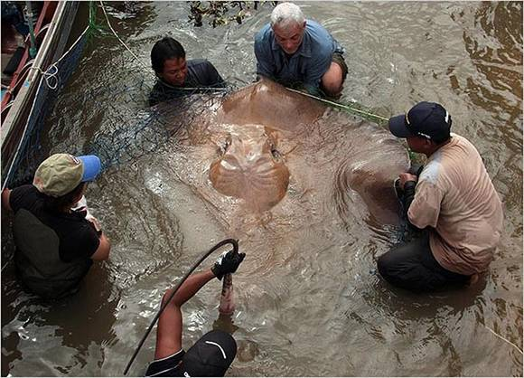

Slide 15
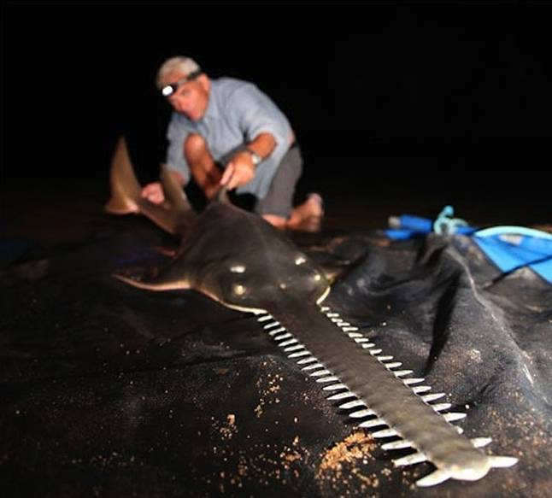

Slide 16
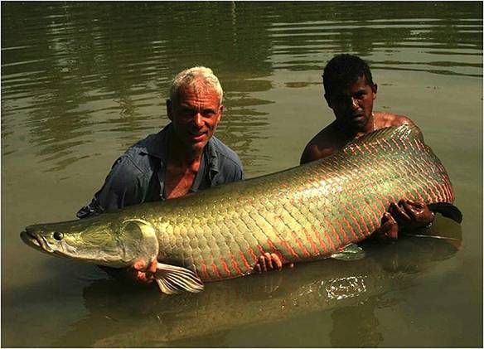

Slide 17
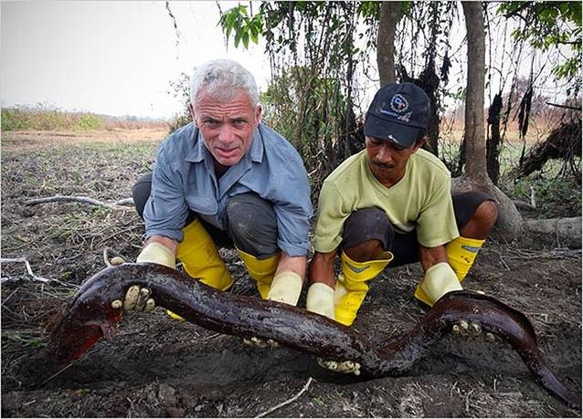

Slide 18
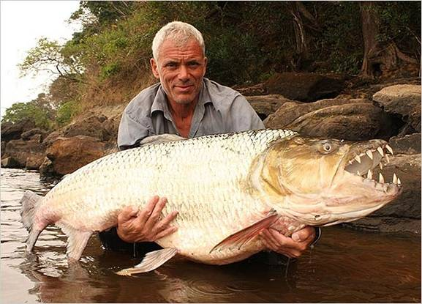

Slide 19
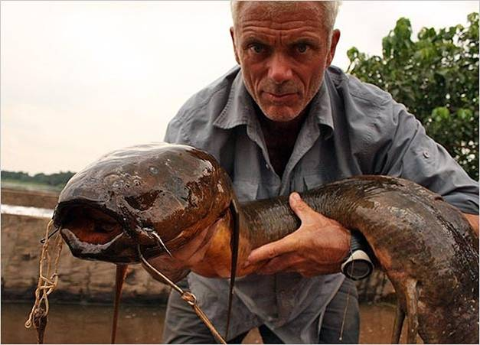

Slide 20
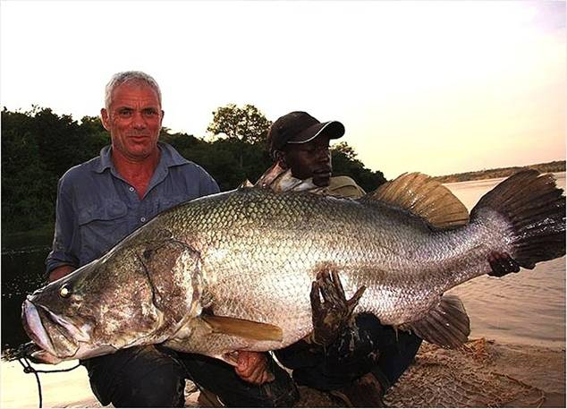

Slide 21
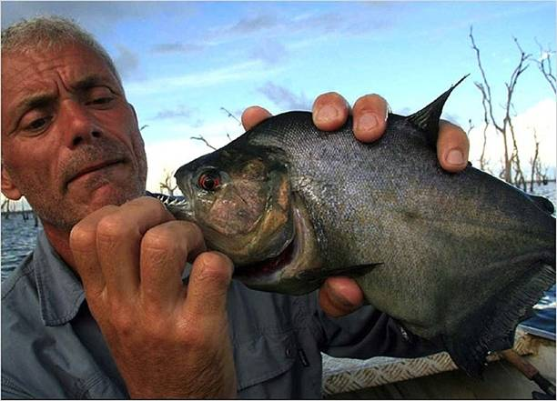

Slide 22
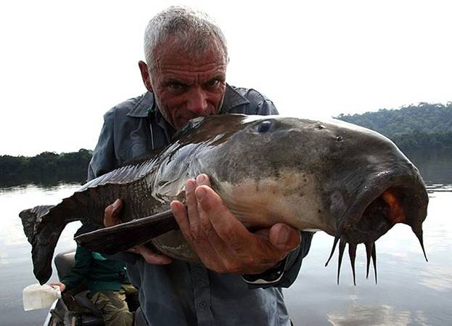

Slide 23
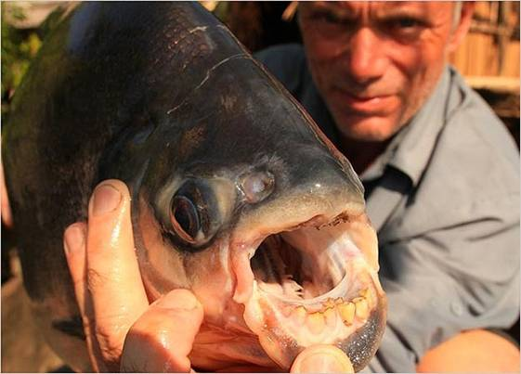

Slide 24
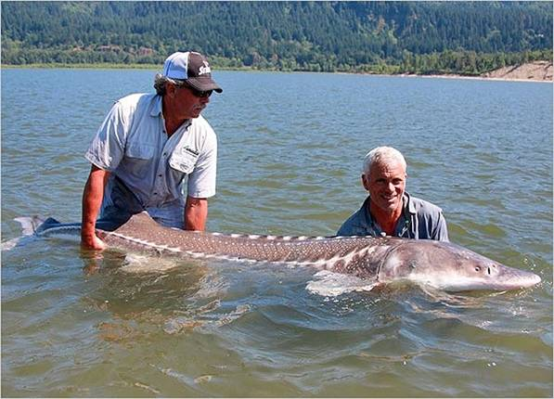

Slide 25
